Slide 1
基於深度卷積神經網絡的圖像去躁研究
李傳朋，秦品乐，張晉京

Slide 2
1、卷積神經網絡
卷積神經網絡是一種人工神經網絡，目前已成為圖像識別、語音分析、自然語言處理等領域的研究熱點。卷積神經網絡是一種權值共享的網絡結構，與深度學習中的MLP，DBN等網絡相比，具有較少的可調參數，降低了學習複雜度；卷積神經網絡在處理二維圖像時，對平移、傾斜、縮放或其他形式的形變具有高度不變性。

Slide 3
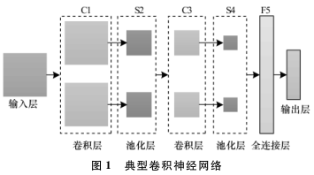
網絡輸入二維圖像，卷積層和池化層分別提取和映射圖像特徵，針對分類任務的網絡，一般加入全連接層學習全局特徵，輸出層的神經單元有網絡用途和網絡結構決定。

Slide 4
2、基於深度卷積神經網絡的圖像去躁
圖像去躁的目的是從含有被噪聲腐蝕的圖像中恢復圖像的原始信息。
本文構建了一種對稱式的卷積神經網絡，通過調節卷積的核大小和特徵圖數量的方法更大程度地學習含噪聲圖像特徵，此外網絡加入了反卷積子網，充分整合卷積子網學習到的抽象特徵，與卷積子網產生映射，從而使整個網絡構成了由含噪聲圖像到去躁圖像的非線性映射。

Slide 5
2.1、網絡結構
去躁卷積神經網絡，包括輸入輸出層、卷積子網和反卷積子網。含噪聲的二維圖像（單通道）從輸入層輸入，網絡隱藏層均由特徵圖組成，網絡輸入層不限制圖像的大小，可以輸入任意寬高的圖像。輸入圖像經對稱式的隱含層網絡，在輸出層給出與輸入圖像同等寬高的二位圖像（單通道）。

Slide 6
該網絡具有以下特點：
輸入和輸出。原始圖像作為輸出，經過預處理過程，輸出層輸出的是去躁後的圖像，該圖像與原始圖像大小一致。
非線性映射。卷積神經網絡的過濾器能夠完成從特徵圖到另一特徵圖的映射。
學習。採用片段式學習方式。該網絡是一種由監督學習的網絡，由訓練時輸入含躁的原始圖像片段和網絡輸出計算網絡損失，並通過隨機梯度優化網絡參數。

Slide 7
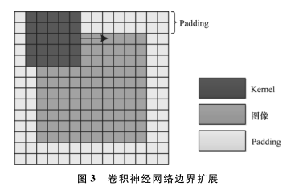
2.2、卷積層
在卷積層，特徵圖與(5×5)，(3×3)等大小的卷積核直接進行卷積運算會減小下一層特徵圖的大小，因此考慮為特徵圖擴展邊界。

Slide 8
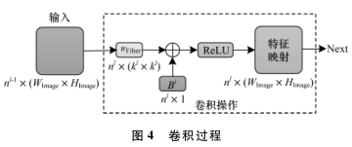

Slide 9
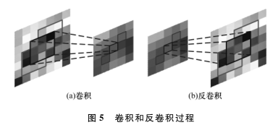
2.3、反捲積層
卷積層的作用是在噪聲圖像中學習噪聲特徵，並經卷積核生成多夫特徵圖，這些特徵圖在識別和分類中是至關重要的，但是過多的抽象特徵往往難以整合，這樣會影響以整個圖像作為輸入的神經網絡的去躁效果。
卷積通過一個過濾器窗口將含有多個激活單元的區域鏈接到多個輸出單元。經過學習的反卷積核能夠在卷積層輸出的特徵圖中重建原始圖像。多層的反卷積神經網絡能夠從不同的特徵圖中獲取更多的圖像細節，從而更好地恢復圖像。

Slide 10
2.4、訓練
構建好網絡後，需要對網絡進行訓練、以優化網絡的可調參數，包括各層的卷積核W和偏置B。峰值信噪比(Peak Signal Noise Ratio, PSNR)能夠客觀地評價網絡的去躁效果，而峰值信噪比的大小直接與圖像之間的均方誤差有關。

Slide 11
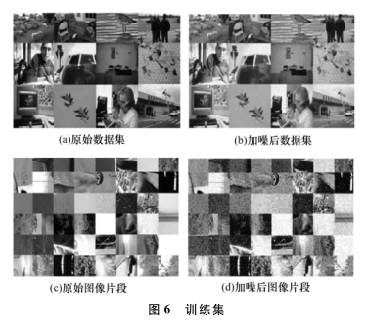
3、實驗與結果分析
3.1、實驗平台與數據集
使用NVIDIA Tesla K40 GPU，和Tensorflow深度學習框架進行實驗。
本文訓練採用的圖像來自VOC2012，且均為彩色圖像，灰度圖像去躁網絡需要首先將色彩圖像先轉化為灰度圖，並添加噪聲，添加噪聲的部分圖像。

Slide 12
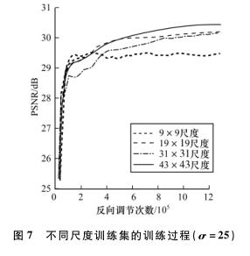
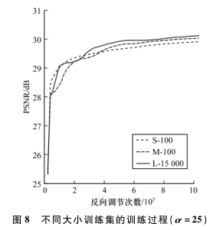
3.2、訓練數據對去躁性能的影響
訓練數據能影響圖像的去躁效果，為了對比訓練數據對去躁性能的影響，本文針對訓練圖像片段大小和訓練圖像數目這三種影響因素設計了實驗。

Slide 13
3.3、網絡模型對去躁性能的影響
深度卷積神經網絡能夠學習更抽象的數據特徵，因此深層次的網絡應該更有利於圖像噪聲的去除。基於這個構想，本文構建了幾種不同的神經網絡，用以比較網絡模型對去躁性能的影響。
為了對比各種網絡模型對去躁效果的影響，使用峰值信噪比和去躁耗時作為評價標準。

Slide 14
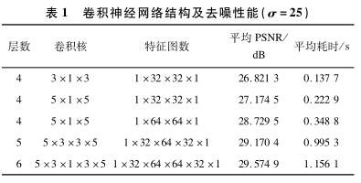
表中可以看出卷積層數的增加會提高圖像的去躁效果，但是會以相應的時間損耗作為代價。

Slide 15
3.4、對比試驗分析
為了驗證本文所提出的基於深度卷積神經網絡去躁方法的有效性，選用10幅測試圖像進行仿真實驗，並將結果與現有性能優越的算法GMS，KSVD，CN2，MLP進行對比。

Slide 16
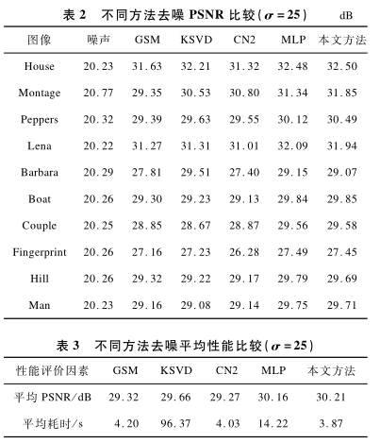
可以看出本文提出的方法PSNR優於GMS，
KSVD，CN，略好於多層感知網絡(MLP)，而
就處理相同的圖片所耗時間相比，本文提出的方法耗時最少。
本文所使用的反卷積層在噪聲去除方面有較大的作用，取得了較好的去躁效果。

Slide 17
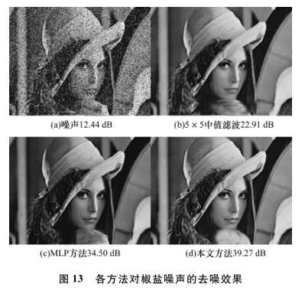
3.5、椒鹽噪聲
本文提出的深度卷積神經網絡也可用於其它類型的噪聲，如椒鹽噪聲。
可以看出本文所提出的方法能夠有效地去除椒鹽噪聲，並且具有很高的峰值噪比，去躁效果最佳。

Slide 18
4、結束語
本文提出了一種基於深度卷積神經網絡的圖像去躁方法，並構建了一種對稱式的網絡結構。
通過實驗分析了訓練數據集以及模型本身對去躁效果的影響，實驗結果表明，大量訓練樣本和大尺寸訓練片段能夠取得更好的去躁效果，卷積神經網絡層數的增加也有助於提高去躁效果。

